Slide 1
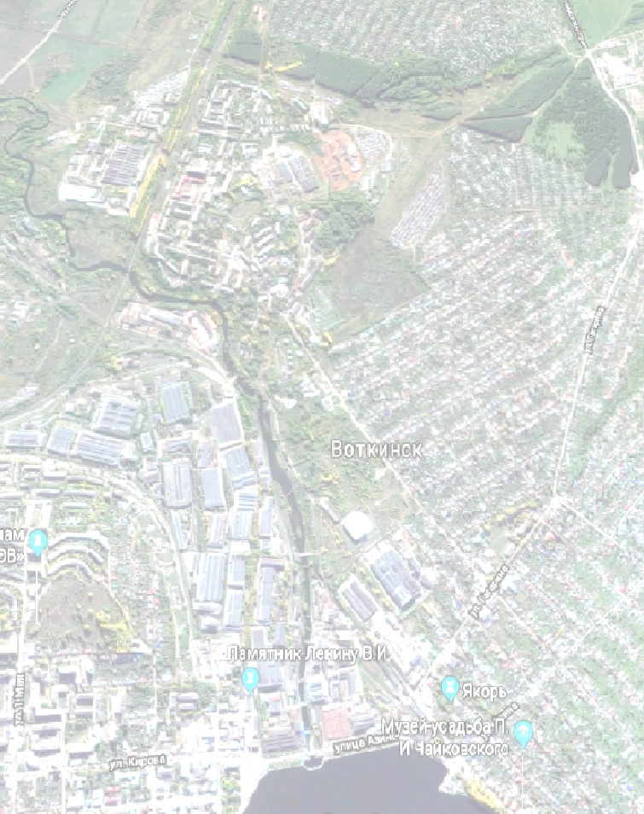
БЮДЖЕТ ДЛЯ ГРАЖДАН
к проекту решения
Воткинской городской Думы
«Об исполнении бюджета муниципального образования
«Город Воткинск» за 2018 год»

Slide 2
СОДЕРЖАНИЕ
Глоссарий | 3
Структура доходов бюджета города Воткинска исполнение за 2018 год | 6
Общий объем доходов за 2018 год согласно классификации доходов бюджетов Российской Федерации | 7
Структура расходов бюджета города Воткинска исполнение за 2018 год | 10
Исполнение расходов по разделам и подразделам классификации расходов Бюджета муниципального образования «Город Воткинск» за 2018 год | 11
Исполнение бюджетных ассигнований по муниципальным программам и непрограммным направлениям расходов Бюджета муниципального образования «Город Воткинск» за 2018 год | 19
Контактная информация | 25

Slide 3
АЗБУКА БЮДЖЕТА
ГЛОССАРИЙ
Бюджет — (от старонормандского bougette — кошель, сумка, кожаный мешок) — форма образования и расходования денежных средств, предназначенных для финансового обеспечения задач и функций государства и местного самоуправления.
Бюджет муниципального образования — фонд денежных средств, предназначенный для финансирования функций,отнесенных к предметам ведения местного самоуправления
Муниципальное учреждение — некоммерческая организация, созданная муниципальным образованием для оказания (муниципальных) услуг, выполнения работ.
Бюджетное учреждение — в целях обеспечения реализации предусмотренных законодательством Российской Федерации полномочий соответственно органов государственной власти (государственных органов) или органов местного самоуправления в сферах науки, образования, здравоохранения, культуры, социальной защиты, занятости населения, физической культуры и спорта, а также в иных сферах.
Автономное учреждение — в целях осуществления предусмотренных законодательством Российской Федерации полномочий органов государственной власти, полномочий органов местного самоуправления в сферах науки, образования, здравоохранения, культуры, средств массовой информации, социальной защиты, занятости населения, физической культуры и спорта, а также в иных сферах в случаях, установленных федеральными законами (в том числе при проведении мероприятий по работе с детьми и молодежью в указанных сферах).
Казенное учреждение — в целях обеспечения реализации предусмотренных законодательством Российской Федерации полномочий органов государственной власти (государственных органов) или органов местного самоуправления, финансовое обеспечение деятельности которого осуществляется за счет средств соответствующего бюджета на основании бюджетной сметы.

Slide 4
Доходы бюджета — поступающие от населения, организаций, учреждений в бюджет денежные средства в виде:- налогов;- неналоговых поступлений (доходы от продажи имущества, штрафы и т.п.);- безвозмездных поступлений. Не включаются в состав доходов кредиты, доходы от выпуска ценных бумаг, полученные государством (органами местного самоуправления).
Расходы бюджета — выплачиваемые из бюджета денежные средства.
Дефицит бюджета — превышение расходов бюджета над его доходами.
Профицит бюджета — превышение доходов бюджета над его расходами.
Капитальные расходы — расходы на инновационную и инвестиционную деятельность. Они включают расходы на: инвестиции в соответствии с утвержденной инвестиционной программой; расходы на проведение капитального ремонта объектов государственной (муниципальной) собственности.
Межбюджетные отношения — взаимоотношения между публично-правовыми образованиями по вопросам регулирования бюджетных правоотношений, организации и осуществления бюджетного процесса
Межбюджетные трансферты — средства, предоставляемые одним бюджетом бюджетной системы Российской Федерации другому бюджету бюджетной системы Российской Федерации. Виды:
Дотации (от лат. dotatio — дар, пожертвование) — межбюджетные трансферты, предоставляемые на безвозмездной и безвозвратной основе без установления направлений и (или) условий их использования. (Виды: дотации на выравнивание бюджетной обеспеченности (выравнивание финансовых возможностей территорий), дотации на сбалансированность (на поддержку мер по обеспечению сбалансированности бюджетов).

Slide 5
Субсидии (от лат. subsidium — помощь, поддержка) — межбюджетные трансферты, предоставляемые в целях софинансирования расходных обязательств того бюджета, которому они предоставляются.
Бюджетным кодексом РФ предусмотрена возможность предоставления субсидий бюджетам субъектов Российской Федерации из федерального бюджета, а также местным бюджетам из бюджета субъекта Российской Федерации.
Субве́нции (от лат. subvenire — «приходить на помощь») — межбюджетные трансферты, предоставляемые в целях финансирования расходных обязательств того бюджета, которому они предоставляются, возникающих при передаче полномочий с того бюджета, из которого они предоставляются.
Бюджетным кодексом РФ предусмотрена возможность предоставления субвенций бюджетам субъектов Российской Федерации из федерального бюджета, а также местным бюджетам из бюджета субъекта Российской Федерации.

Slide 6
Структура доходов бюджета города Воткинска исполнение за 2018 год ДОХОДЫ ВСЕГО 1 935 464,9 тыс.руб.
1 373 190,1 71%
562 274,8 29%
Налог на доходы физических лиц
337 220,8
Дотации
204 931,1
Акцизы по подакцизным товарам
8 746,4
Субсидии
225 870,1
Налоги на совокупный доход
40 566,1
Налоги на имущество 86 856,6
Субвенции
936 282,3
Госпошлина 12 576,7
Доходы от использования имущества 48 144,5
Иные межбюджетные трансферты 1 013,1
Платежи при пользовании природными ресурсами 1 976,2
Доходы от оказания платных услуг (работ) и компенсации затрат государства 618,9
Прочие безвозмездные поступления
5 500,8
Доходы от продажи матер. и нематериальных активов 15 560,5
Штрафы 9 978,2
Прочие налоговые и неналоговые
29,9

Slide 7
Общий объем доходов за 2018 год согласно классификации доходов бюджетов Российской Федерации
(тыс.руб.)
Наименование | План первоначальный | План с учетом поправок | Исполнено за 2018 год | % исполн. от первонач плана | Пояснения
НАЛОГОВЫЕ И НЕНАЛОГОВЫЕ ДОХОДЫ | 534 235,0 | 546 638,0 | 562 274,8 | 105,2
НАЛОГИ НА ПРИБЫЛЬ, ДОХОДЫ | 331 077,0 | 335 235,0 | 337 220,8 | 101,9
Налог на доходы физических лиц | 331 077,0 | 335 235,0 | 337 220,8 | 101,9 | В связи с премиальными выплатами АО «Воткинский завод» по результатам 2017г., поступление в январе 2018г.
ДОХОДЫ ОТ УПЛАТЫ АКЦИЗОВ ПО ПОДАКЦИЗНЫМ ТОВАРАМ (ПРОДУКЦИИ), ПРОИЗВОДИМЫМ НА ТЕРРИТОРИИ РОССИЙСКОЙ ФЕДЕРАЦИИ | 6 802,0 | 8 642,0 | 8 746,4 | 128,6 | Рост обеспечен за счет увеличения дифференцированного норматива отчислений (2018-0,2331, 2018-0,2335)
НАЛОГИ НА СОВОКУПНЫЙ ДОХОД | 47 944,0 | 39 690,0 | 40 566,1 | 84,6 | Снижение вызвано в связи с тем, что п.2.2 ст. 346.32 НК РФ предусмотренно уменьшение налога на сумму расходов по приобретению контрольно-кассовой техники, включенной в реестр ККТ в размере 18 тыс. руб.на каждый экземпляр техники
НАЛОГИ НА ИМУЩЕСТВО | 77 972,0 | 85 572,0 | 86 856,6 | 111,4
Налог на имущество физических лиц | 21 735,0 | 21 735,0 | 21 648,5 | 99,6
Земельный налог | 56 237,0 | 63 837,0 | 65 208,1 | 115,9 | За счет увеличения ставок налога и отменой льгот муниципальным учреждениям г.Воткинска и учреждениям УР
НАЛОГИ, СБОРЫ И РЕГУЛЯРНЫЕ ПЛАТЕЖИ ЗА ПОЛЬЗОВАНИЕ ПРИРОДНЫМИ РЕСУРСАМИ | 24,0 | 45,0 | 49,2 | 205,0

Slide 8
Наименование | План первоначальный | План с учетом поправок | Исполнено за 2018 год | % исполн. от первонач плана | Пояснения
ГОСУДАРСТВЕННАЯ ПОШЛИНА | 11 352,0 | 11 854,8 | 12 576,7 | 110,8 | За счёт увеличения поступлений гос. пошлины за совершение юридически значимых действий в случае обращения в многофункциональный центр предоставления государственных и муниципальных услуг
ЗАДОЛЖЕННОСТЬ И ПЕРЕРАСЧЕТЫ ПО ОТМЕНЕННЫМ НАЛОГАМ, СБОРАМ И ИНЫМ ОБЯЗАТЕЛЬНЫМ ПЛАТЕЖАМ | 0,0 | 0,2 | 0,2 | 0
ДОХОДЫ ОТ ИСПОЛЬЗОВАНИЯ ИМУЩЕСТВА, НАХОДЯЩЕГОСЯ В ГОСУДАРСТВЕННОЙ И МУНИЦИПАЛЬНОЙ СОБСТВЕННОСТИ | 38 097,0 | 38 097,0 | 48 144,5 | 126,4 | В связи с проведением открытого аукциона 20.12.2018 на право заключения договоров на установку и эксплуатацию рекламных конструкций на земельных участках, муниципальная собственность на которых не разграничена
ПЛАТЕЖИ ПРИ ПОЛЬЗОВАНИИ ПРИРОДНЫМИ РЕСУРСАМИ | 1 951,0 | 1 883,0 | 1 976,2 | 101,3
Плата за негативное воздействие на окружающую среду | 1 951,0 | 1 883,0 | 1 976,2 | 101,3
ДОХОДЫ ОТ КОМПЕНСАЦИИ ПЛАТНЫХ УСЛУГ (РАБОТ) И КОМПЕНСАЦИИ ЗАТРАТ ГОСУДАРСТВА | 102,0 | 560,0 | 618,9 | 606,7 | В связи с оказанием платных услуг с 01.01.2018 ХЭГ Управления образования
ДОХОДЫ ОТ ПРОДАЖИ МАТЕРИАЛЬНЫХ И НЕМАТЕРИАЛЬНЫХ АКТИВОВ | 11 930,0 | 15 020,0 | 15 560,5 | 130,4 | В связи с продажей земельных участков под индивидуальное строительства по ул. Михайлова и переулок Чистопрудный. Продажа нежилых помещёний по адресу ул.Энтузиастов, 23, ул. Кирова, 55 и выкупом в собственность арендованных земельных участков .

Slide 9
Наименование | План первоначальный | План с учетом поправок | Исполнено за 2018 год | % исполн. от первонач плана | Пояснения
ШТРАФЫ, САНКЦИИ, ВОЗМЕЩЕНИЕ УЩЕРБА | 6 934,0 | 10 034,0 | 9 978,2 | 143,9
Прочие неналоговые доходы | 50,0 | 5,0 | -19,5 | -
БЕЗВОЗМЕЗДНЫЕ ПОСТУПЛЕНИЯ | 936 692,2 | 1 392 630,6 | 1 373 190,1 | 146,6
Безвозмездные поступления от других бюджетов бюджетной системы Российской Федерации | 936 692,2 | 1 387 049,9 | 1 368 096,6 | 148,0
Дотации бюджетам бюджетной системы Российской Федерации | 115 549,0 | 204 931,1 | 204 931,1 | 177,3
Субсидии бюджетам субъектов Российской Федерации Федерации и муниципальных образований (межбюджетные субсидии) | 0 | 227 053,2 | 225 870,1 | -
Субвенции бюджетам субъектов Российской Федерации и муниципальных образований | 821 143,2 | 954 052,5 | 936 282,3 | 114,0
Иные межбюджетные трансферты | 0 | 1 013,1 | 1 013,1 | -
Прочие безвозмездные поступления | 0,0 | 5 580,7 | 5 500,8 | -
Возврат остатков субсидий, субвенций и иных межбюджетных трансфертов, имеющих целевое назначение, прошлых лет, из бюджетов городских округов | 0,0 | 0,0 | -407,3
ВСЕГО ДОХОДОВ | 1 470 927,2 | 1 939 268,6 | 1 935 464,9 | 131,6

Slide 10
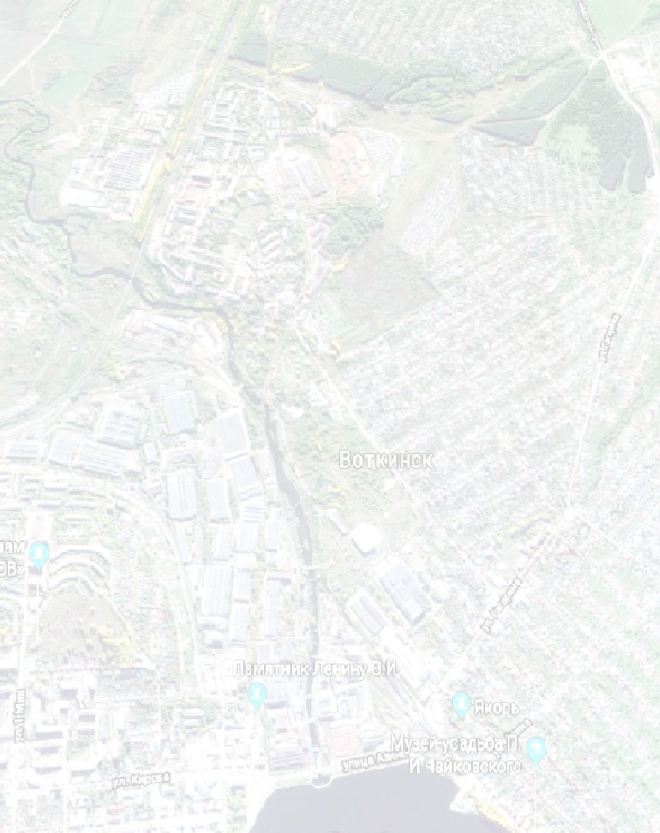
Структура расходов бюджета города Воткинска исполнение за 2018 год

Slide 11
Исполнение расходов по разделам и подразделам классификации расходов Бюджета муниципального образования «Город Воткинск» за 2018 год
Наименование показателя | Раздел, подраздел | Утверждено в бюджете на 2018 год (первоначальная редакция) (тыс.руб.) | Уточненный план (тыс. руб.) | Исполнено за 2018 год (тыс. руб.) | Процент исполнения от первоначального плана, % | Пояснения*
ОБЩЕГОСУДАРСТВЕННЫЕ ВОПРОСЫ | 0100 | 102 417,1 | 102 905,5 | 101 731,6 | 99,3
Функционирование высшего должностного лица субъекта Российской Федерации и муниципального образования | 0102 | 2 866,1 | 2 279,1 | 2 132,0 | 74,4 | Экономия по расходам на оплату труда Главы муниципального образования «Город Воткинск», в связи с применением регрессивной шкалы по отчислениям во внебюджетные фонды
Функционирование законодательных (представительных) органов государственной власти и представительных органов муниципальных образований | 0103 | 6 945,6 | 7 403,1 | 7 388,0 | 106,4 | Увеличение объема средств за счет дополнительных поступлений из бюджета Удмуртской Республики на повышение заработной платы,
Функционирование Правительства Российской Федерации, высших исполнительных органов государственной власти субъектов Российской Федерации, местных администраций | 0104 | 63 636,4 | 63 489,1 | 63 271,7 | 99,4
Судебная система | 0105 | 192,0 | 192,0 | 192,0 | 100,0
Обеспечение деятельности финансовых, налоговых и таможенных органов и органов финансового (финансово-бюджетного) надзора | 0106 | 10 100,2 | 10 529,1 | 10 518,0 | 104,1

Slide 12
Наименование показателя | Раздел, подраздел | Утверждено в бюджете на 2018 год (первоначальная редакция) (тыс.руб.) | Уточненный план (тыс. руб.) | Исполнено за 2018 год (тыс. руб.) | Процент исполнения от первоначального плана, % | Пояснения*
Обеспечение проведения выборов и референдумов | 0107 | 250,0 | 809,2 | 800,3 | 320,1 | Организация и проведение рейтингового голосования по определению общественных мест для их обустройства с целью формирования комфортной городской среды
Резервные фонды | 0111 | 500,0 | 200,5 | 0,0 | 0,0 | Исполнение ассигнований, распределенных из Резервного фонда, отражается в течение года по другим разделам и подразделам бюджетной классификации
Другие общегосударственные вопросы | 0113 | 17 926,8 | 18 003,4 | 17 429,6 | 97,2
НАЦИОНАЛЬНАЯ БЕЗОПАСНОСТЬ И ПРАВООХРАНИТЕЛЬНАЯ ДЕЯТЕЛЬНОСТЬ | 0300 | 4 778,2 | 4 806,6 | 4 806,6 | 100,6
Защита населения и территории от чрезвычайных ситуаций природного и техногенного характера, гражданская оборона | 0309 | 4 140,2 | 4 041,1 | 4 041,1 | 97,6
Другие вопросы в области национальной безопасности и правоохранительной деятельности | 0314 | 638,0 | 765,5 | 765,5 | 120,0 | Поступление дополнительных средств из бюджета Удмуртской Республики на обеспечение деятельности добровольной народной дружины
НАЦИОНАЛЬНАЯ ЭКОНОМИКА | 0400 | 34 214,4 | 72 689,5 | 72 686,2 | 212,4
Транспорт | 0408 | 125,6 | 2 202,7 | 2 201,9 | 1753,1 | Поступление дополнительных средств из бюджета Удмуртской Республики на организацию регулярных перевозок в целях возмещения затрат, связанных с обеспечением равной доступности услуг общественного транспорта отдельных категорий граждан, имеющим право на получение мер социальной поддержки

Slide 13
Наименование показателя | Раздел, подраздел | Утверждено в бюджете на 2018 год (первоначальная редакция) (тыс.руб.) | Уточненный план (тыс. руб.) | Исполнено за 2018 год (тыс. руб.) | Процент исполнения от первоначального плана, % | Пояснения*
Дорожное хозяйство (дорожные фонды) | 0409 | 34 018,8 | 70 477,5 | 70 475,0 | 207,2 | Увеличение расходов за счет дополнительных поступлений из бюджета Удмуртской Республики: субсидии –на оказание государственной поддержки моногородам Удмуртской Республики за счет средств некоммерческой организации «Фонд развития моногородов»; на оказание государственной поддержки моногородам Удмуртской Республики; на развитие сети автомобильных дорог Удмуртской Республики.
Другие вопросы в области национальной экономики | 0412 | 70,0 | 9,3 | 9,3 | 13,3 | Уменьшение в связи с отсутствием потребности в средствах
ЖИЛИЩНО-КОММУНАЛЬНОЕ ХОЗЯЙСТВО | 0500 | 67 968,1 | 120 225,5 | 118 904,7 | 174,9
Жилищное хозяйство | 0501 | 5 400,8 | 9 180,6 | 9 032,5 | 167,2 | Увеличение расходов за счет дополнительных дотаций из бюджета Удмуртской Республики на выкуп жилого помещения по программе переселение из аварийного жилого фонда, внутреннее перераспределение средств на мероприятия по содержанию и ремонту муниципального жилищного фонда.
Коммунальное хозяйство | 0502 | 2 823,8 | 16 733,1 | 16 063,6 | 568,9 | Увеличение расходов за счет дополнительных поступлений из бюджета Удмуртской Республики на оказание государственной поддержки моногородам Удмуртской Республики на проектно-сметную документацию по строительству канализационных сетей ул. Тихая до КНС № 2 , на мероприятия по подготовке к осенне-зимнему периоду.

Slide 14
Наименование показателя | Раздел, подраздел | Утверждено в бюджете на 2018 год (первоначальная редакция) (тыс.руб.) | Уточненный план (тыс. руб.) | Исполнено за 2018 год (тыс. руб.) | Процент исполнения от первоначального плана, % | Пояснения*
Благоустройство | 0503 | 49 815,9 | 71 526,7 | 71 045,8 | 142,6 | Увеличение расходов за счет дополнительных субсидий из бюджета Российской Федерации и Удмуртской Республики на благоустройство набережной Воткинского пруда и благоустройство дворовых территорий.
Другие вопросы в области жилищно-коммунального хозяйства | 0505 | 9 927,6 | 22 785,1 | 22 762,8 | 229,3 | Увеличение расходов за счет дополнительно поступивших субсидий на благоустройство центрального сквера, дотации на повышение заработной платы и внутреннего перераспределения средств бюджета на выполнение наказов избирателей депутатов Воткинской городской Думы.
ОХРАНА ОКРУЖАЮЩЕЙ СРЕДЫ | 0600 | 100,0 | 74,2 | 74,2 | 74,2
Охрана объектов растительного и животного мира и среды их обитания | 0603 | 100,0 | 74,2 | 74,2 | 74,2 | Оптимизация расходов бюджета
ОБРАЗОВАНИЕ | 0700 | 1 062 342,3 | 1 372 349,5 | 1 334 317,0 | 125,6
Дошкольное образование | 0701 | 467 683,3 | 689 989,3 | 665 987,3 | 142,4 | Увеличение расходов за счет дополнительных поступлений субвенций из бюджета Удмуртской Республики - на выплату компенсации части платы, взимаемой с родителей (законных представителей) за присмотр и уход за детьми в муниципальных образовательных организациях, находящихся на территории Удмуртской Республики, реализующих образовательную программу дошкольного образования;

Slide 15
Наименование показателя | Раздел, подраздел | Утверждено в бюджете на 2018 год (первоначальная редакция) (тыс.руб.) | Уточненный план (тыс. руб.) | Исполнено за 2018 год (тыс. руб.) | Процент исполнения от первоначального плана, % | Пояснения*
 |  |  |  |  |  | на обеспечение государственных гарантий реализации прав на получение общедоступного и бесплатного дошкольного образования в муниципальных дошкольных образовательных организациях; дотации- на уплату налога на имущество организаций; на подготовку муниципальных учреждений соц.сферы к отопительному сезону и новому учебному году; субсидии - на расходы по созданию в субъектах Российской Федерации дополнительных мест для детей в возрасте от двух месяцев до трех лет в образовательных организациях, осуществляющих образовательную деятельность по образовательным программам дошкольного образования;
Общее образование | 0702 | 426 597,5 | 493 595,1 | 481 480,5 | 112,9 | Увеличение объема средств за счет дополнительных поступлений из бюджета Удмуртской Республики дотации- на уплату налога на имущество организаций; на подготовку муниципальных учреждений соц.сферы к отопительному сезону и новому учебному году; субсидий - на обеспечение деятельности подведомственных учреждений за счет средств бюджета Удмуртской Республики «Детское и школьное питание»;

Slide 16
Наименование показателя | Раздел, подраздел | Утверждено в бюджете на 2018 год (первоначальная редакция) (тыс.руб.) | Уточненный план (тыс. руб.) | Исполнено за 2018 год (тыс. руб.) | Процент исполнения от первоначального плана, % | Пояснения*
 |  |  |  |  |  | субвенций - на социальную поддержку детей-сирот и детей, оставшихся без попечения родителей, обучающихся и воспитывающихся в муниципальных организациях для детей-сирот и детей, оставшихся без попечения родителей; на обеспечение государственных гарантий реализации прав на получение общедоступного и бесплатного дошкольного, начального общего, основного общего, среднего общего образования в муниципальных образовательных организациях, обеспечение дополнительного образования детей в муниципальных общеобразовательных организациях;
Дополнительное образование | 0703 | 120 745,1 | 121 690,9 | 120 039,5 | 99,4
Профессиональная подготовка, переподготовка и повышение квалификации | 0705 | 0,0 | 894,9 | 889,8 | Х | Увеличение объема средств за счет дополнительных поступлений субсидий из бюджета Удмуртской Республики на дополнительное профессиональное образование по профилю педагогической деятельности;
Молодежная политика и оздоровление детей | 0707 | 7 878,6 | 22 054,0 | 21 933,1 | 278,4 | Увеличение объема средств за счет дополнительных поступлений субсидий из бюджета Удмуртской Республики на организацию отдыха, оздоровления и занятости детей, подростков и молодежи в Удмуртской Республике; дотации на уплату налога на имущество организаций
Другие вопросы в области образования | 0709 | 39 437,8 | 44 125,3 | 43 986,8 | 111,5 | Увеличение объема средств за счет дополнительных поступлений из бюджета Удмуртской Республики на повышение МРОТ и заработной платы

Slide 17
Наименование показателя | Раздел, подраздел | Утверждено в бюджете на 2018 год (первоначальная редакция) (тыс.руб.) | Уточненный план (тыс. руб.) | Исполнено за 2018 год (тыс. руб.) | Процент исполнения от первоначального плана, % | Пояснения*
КУЛЬТУРА И КИНЕМАТОГРАФИЯ | 0800 | 129 310,4 | 146 846,6 | 146 846,6 | 113,6
Культура | 0801 | 112 581,3 | 128 839,8 | 128 839,8 | 114,4 | Увеличение объема средств за счет дополнительных поступлений из бюджета Российской федерации и Удмуртской Республики, добровольных пожертвований от физических и юридических лиц: дотации- на уплату налога на имущество организаций; субсидии – на комплектование книжных фондов библиотек муниципальных образований; перераспределение средств бюджета на ремонт крыши «ДК на Кирова», на проведение городских праздников и мероприятий.
Другие вопросы в области культуры и кинематографии | 0804 | 16 729,1 | 18 006,8 | 18 006,8 | 107,6 | Увеличение объема средств за счет дополнительных поступлений из бюджета Удмуртской Республики на повышение МРОТ и заработной платы
СОЦИАЛЬНАЯ ПОЛИТИКА | 1000 | 56 196,0 | 57 327,7 | 56 438,6 | 100,4
Пенсионное обеспечение | 1001 | 1 772,0 | 1 705,8 | 1 705,7 | 96,3
Социальное обеспечение населения | 1003 | 3 274,6 | 2 397,8 | 2 396,0 | 73,2 | Уменьшение объема субвенции из бюджета Удмуртской Республики на обеспечение жильем отдельных категорий граждан, установленных Федеральными законами от 12 января 1995 года №5-ФЗ "О ветеранах", в соответствии с Указом Президента Российской Федерации от 07 мая 2008 года №714 "Об обеспечении жильем ветеранов ВОВ 1941-1945 гг"

Slide 18
Наименование показателя | Раздел, подраздел | Утверждено в бюджете на 2018 год (первоначальная редакция) (тыс.руб.) | Уточненный план (тыс. руб.) | Исполнено за 2018 год (тыс. руб.) | Процент исполнения от первоначального плана, % | Пояснения*
Охрана семьи и детства | 1004 | 50 385,4 | 52 260,1 | 51 421,1 | 102,1
Другие вопросы в области социальной политики | 1006 | 764,0 | 964,0 | 915,8 | 119,9 | Увеличение объема средств за счет безвозмездных поступлений от юридических лиц на социальную поддержку Совета ветеранов и Военно-патриотического клуба «Десантник»
ФИЗИЧЕСКАЯ КУЛЬТУРА И СПОРТ | 1100 | 66 870,7 | 74 763,7 | 74 735,7 | 111,8
Физическая культура | 1101 | 66 870,7 | 74 763,7 | 74 735,7 | 111,8 | Перераспределение средств бюджета на реализацию наказов избирателей депутатов Воткинской городской Думы, на оплату исполнительного листа, дополнительное поступление средств на оплату налога на имущество и повышение МРОТ
ОБСЛУЖИВАНИЕ ГОСУДАРСТВЕННОГО И МУНИЦИПАЛЬНОГО ДОЛГА | 1300 | 130,0 | 130,0 | 129,5 | 99,6
Обслуживание внутреннего государственного и муниципального долга | 1301 | 130,0 | 130,0 | 129,5 | 99,6
ИТОГО РАСХОДОВ |  | 1 524 327,2 | 1 952 118,8 | 1 910 670,7 | 125,3
*Графа "Пояснения" заполняется в случае отклонения свыше 5%

Slide 19
Исполнение бюджетных ассигнований по муниципальным программам и непрограммным направлениям расходов Бюджета муниципального образования «Город Воткинск» за 2018 год
Наименование показателя | Целевая статья | Утверждено в бюджете на 2018 год (первоначальная редакция) (тыс.руб.) | Уточненный план (тыс. руб.) | Исполнено за 2018 год (тыс. руб.) | % исполнения | Пояснения*
Программа «Развитие образования и воспитания» | 0100000000 | 1 070 190,7 | 1 386 825,4 | 1 348 792,8 | 126,0 | Увеличение объема средств за счет дополнительных поступлений из бюджета Российской федерации и Удмуртской Республики, добровольных пожертвований от физических и юридических лиц: дотации- на уплату налога на имущество организаций; на подготовку муниципальных учреждений соц.сферы к отопительному сезону и новому учебному году; реализации майских Указов Президента Российской Федерации по достижению «Дорожной карты»; субвенции - на выплату компенсации части платы, взимаемой с родителей (законных представителей) за присмотр и уход за детьми в муниципальных образовательных организациях, находящихся на территории Удмуртской Республики, реализующих образовательную программу дошкольного образования; на предоставление мер социальной поддержки по освобождению родителей (законных представителей), если один или оба из которых являются инвалидами первой или второй группы и не имеют других доходов, кроме пенсии, от платы за присмотр и уход за детьми в муниципальных образовательных организациях, находящихся на территории Удмуртской Республики, реализующих образовательную программу дошкольного образования; на обеспечение государственных гарантий реализации прав на получение общедоступного и бесплатного дошкольного образования в муниципальных дошкольных образовательных организациях; на социальную поддержку детей-сирот и детей, оставшихся без попечения родителей, обучающихся и воспитывающихся в муниципальных организациях для детей-сирот и детей, оставшихся без попечения родителей;

Slide 20
Наименование показателя | Целевая статья | Утверждено в бюджете на 2018 год (первоначальная редакция) (тыс.руб.) | Уточненный план (тыс. руб.) | Исполнено за 2018 год (тыс. руб.) | % исполнения | Пояснения*
Программа «Развитие образования и воспитания» | 0100000000 |  |  |  |  | на обеспечение государственных гарантий реализации прав на получение общедоступного и бесплатного дошкольного, начального общего, основного общего, среднего общего образования в муниципальных образовательных организациях, обеспечение дополнительного образования детей в муниципальных общеобразовательных организациях; субсидии – на дополнительное профессиональное образование по профилю педагогической деятельности; на организацию отдыха, оздоровления и занятости детей, подростков и молодежи в Удмуртской Республике; на реализацию мероприятий по присмотру и уходу за детьми-инвалидами, детьми-сиротами и детьми, оставшимися без попечения родителей, а также за детьми с туберкулезной интоксикацией, обучающимися в муниципальных образовательных организациях, находящихся на территории Удмуртской Республики, реализующих образовательную программу дошкольного образования; на расходы по созданию в субъектах Российской Федерации дополнительных мест для детей в возрасте от двух месяцев до трех лет в образовательных организациях, осуществляющих образовательную деятельность по образовательным программам дошкольного образования; на обеспечение деятельности подведомственных учреждений за счет средств бюджета Удмуртской Республики «Детское и школьное питание»; на мероприятия государственной программы Российской Федерации "Доступная среда" на 2011-2020 годы; перераспределение средств с целью обеспечения реализации наказов избирателей депутатов Воткинской городской Думы
Программа «Сохранение здоровья и формирование здорового образа жизни населения» | 0200000000 | 66 870,7 | 69 596,5 | 69 596,5 | 104,1

Slide 21
Наименование показателя | Целевая статья | Утверждено в бюджете на 2018 год (первоначальная редакция) (тыс.руб.) | Уточненный план (тыс. руб.) | Исполнено за 2018 год (тыс. руб.) | % исполнения | Пояснения*
Программа «Развитие культуры» | 0300000000 | 129 290,4 | 146 766,6 | 146 766,6 | 113,5 | Увеличение объема средств за счет дополнительных поступлений из бюджета Российской федерации и Удмуртской Республики, добровольных пожертвований от физических и юридических лиц: дотации- на уплату налога на имущество организаций; субсидии – на комплектование книжных фондов библиотек муниципальных образований; перераспределение средств бюджета на ремонт крыши «ДК на Кирова», на проведение городских праздников и мероприятий.
Программа «Социальная поддержка населения» | 0400000000 | 43 551,4 | 38 392,8 | 37 588,6 | 86,3 | Уменьшение объема средств субвенций: на предоставление мер социальной поддержки многодетным семьям (проезд, питание, предоставление льгот по оплате ЖКХ) (носит заявительный характер); на назначение и выплату единовременного пособия при передаче ребенка на воспитание в семью (носит заявительный характер); на выплату денежных средств на содержание детей, находящихся под опекой (попечительством) (носит заявительный характер); ; на обеспечение жильем отдельных категорий граждан, установленных Федеральными законами от 12 января 1995 года №5-ФЗ "О ветеранах", в соответствии с Указом Президента Российской Федерации от 07 мая 2008 года №714 "Об обеспечении жильем ветеранов ВОВ 1941-1945 гг" (передача полномочий в субъект РФ)
Программа «Создание условий для устойчивого экономического развития» | 0500000000 | 70,0 | 9,3 | 9,3 | 13,3 | Корректировка расходов по программе
Программа «Безопасность» | 0600000000 | 4 742,2 | 4 770,6 | 4 770,6 | 100,6

Slide 22
Наименование показателя | Целевая статья | Утверждено в бюджете на 2018 год (первоначальная редакция) (тыс.руб.) | Уточненный план (тыс. руб.) | Исполнено за 2018 год (тыс. руб.) | % исполнения | Пояснения*
Программа «Содержание и развитие городского хозяйства» | 0700000000 | 98 928,7 | 146 369,8 | 145 983,4 | 147,6 | Увеличение расходов за счет дополнительных поступлений из бюджета Удмуртской Республики: дотации – выкуп жилого помещения по программе переселение из аварийного жилого фонда субсидии – на мероприятия в области поддержки и развития коммунального хозяйства; на оказание государственной поддержки моногородам Удмуртской Республики за счет средств некоммерческой организации «Фонд развития моногородов»; на оказание государственной поддержки моногородам Удмуртской Республики; на развитие сети автомобильных дорог Удмуртской Республики.
Программа «Энергосбережение и повышение энергетической эффективности» | 0800000000 | 752,6 | 1 121,8 | 1 119,6 | 148,8 | Увеличение расходов за счет субсидии из бюджета Удмуртской Республики на реализацию энергоэффективных технических мероприятий в организациях, финансируемых за счёт средств бюджетов муниципальных образований Удмуртской Республики
Программа «Муниципальное управление» | 0900000000 | 67 354,3 | 66 501,5 | 66 101,3 | 98,1
Программа «Реализация молодежной политики» | 1000000000 | 3 678,2 | 4 529,5 | 4 529,5 | 123,1 | Увеличение расходов за счет целевых остатков средств бюджета на начало года по гражданско–патриотическому воспитанию подростков и молодежи, дополнительных средств на уплату налога на имущество организаций
Программа «Капитальное строительство, реконструкция и капитальный ремонт муниципальной собственности» | 1100000000 | 4 541,3 | 11 438,9 | 10 629,3 | 234,1 | Увеличение расходов за счет целевых остатков бюджета на начало года по софинансированию граждан за техническое присоединение жилых домов к магистральному газопроводу; внутреннее перераспределение бюджетных ассигнований на техническое перевооружение ШРП №14 и ШРП №17, на перенос газопровода для подготовки строительной площадки под детский сад, на оплату исполнительных листов.

Slide 23
Наименование показателя | Целевая статья | Утверждено в бюджете на 2018 год (первоначальная редакция) (тыс.руб.) | Уточненный план (тыс. руб.) | Исполнено за 2018 год (тыс. руб.) | % исполнения | Пояснения*
Программа «Развитие институтов гражданского общества и поддержки социально-ориентированных некоммерческих организаций, осуществляющих деятельность на территории муниципального образования «Город Воткинск» | 1200000000 | 764,0 | 764,0 | 715,8 | 93,7 | Экономия бюджетных средств по результатам проведенного конкурса среди социально-ориентированных некоммерческих организаций.
Программа «Комплексные меры противодействия злоупотреблению наркотиками и их незаконному обороту» | 1300000000 | 36,0 | 36,0 | 36,0 | 100,0
Программа «Управление муниципальными финансами» | 1400000000 | 8 736,2 | 9 553,2 | 9 547,9 | 109,3 | Увеличение объема средств за счет дополнительных поступлений из бюджета Удмуртской Республики: дотации- заработной платы; для стимулирования по результатам мониторинга и годовой оценки качества управления муниципальными финансами за 2017 год

Slide 24
Наименование показателя | Целевая статья | Утверждено в бюджете на 2018 год (первоначальная редакция) (тыс.руб.) | Уточненный план (тыс. руб.) | Исполнено за 2018 год (тыс. руб.) | % исполнения | Пояснения*
Программа «Управление муниципальным имуществом и земельными ресурсами» | 1500000000 | 13 010,1 | 12 357,6 | 11 908,8 | 91,5 | Уменьшение бюджетных ассигнований за счет экономии по проведенным торгам по закупке товаров, работ и услуг для государственных (муниципальных) нужд и экономии по расходам на оплату труда в связи с изменением структуры муниципального органа.
Программа «Формирование современной городской среды» на территории муниципального образования «Город Воткинск» на 2018-2022 годы | 1600000000 | 1 600,0 | 41 181,2 | 41 078,6 | 2 567,4 | Увеличение объема средств за счет дополнительных поступлений из бюджета Российской федерации и Удмуртской Республики, добровольных пожертвований от физических и юридических лиц: дотации – на организацию и проведение рейтингового голосования по определению общественных мест для их обустройства с целью формирования комфортной городской среды; субсидии – на благоустройство дворовых территорий, набережной воткинского пруда, центрального сквера «Алея славы»; добровольные пожертвования – поступления от ОАО «Роснефть» на благоустройство набережной и средства софинансирования граждан на благоустройство дворовых территорий. Перераспределение средств по наказам избирателей депутатов Воткинской городской Думы на благоустройство центрального сквера «Алея славы».
Непрограммные направления деятельности | 990000000 | 10 210,4 | 11 904,1 | 11 496,1 | 112,6 | Увеличение объема средств за счет дополнительных поступлений из бюджета Удмуртской Республики: дотация- заработной платы; субсидия - на создание и организацию деятельности административных комиссий; межбюджетные трансферты – на оказание материальной помощи, матерям, родившим двойни по Распоряжениям Главы Удмуртской Республики
ИТОГО |  | 1 524 327,2 | 1 952 118,8 | 1 910 670,7 | 125,3

Slide 25
Контактная информация
График работы:
Заместитель Главы Администрации по экономике, финансам и инвестициям | Сорокина Ольга Юрьевна тел.8(34145) 53104
Начальник Управления финансов | Корпачева Надежда Георгиевна тел.8(34145) 52312
Заместитель начальника Управления - начальник бюджетного отдела | Семенова Татьяна Евгеньевна тел.8(34145) 51379
Начальник отдела учета и отчетности - главный бухгалтер | Соломенникова Елена Борисовна тел.8(34145) 48196
Начальник отдела доходов и финансирования отраслей экономики | Вершинина Татьяна Анатольевна тел.8(34145) 52772
Начальник отдела казначейского исполнения бюджета | Фурина Ирина Брониславовна тел.8(34145) 52636
Пн. – Чт. 8:30 – 17:30
Пт. 8:30 – 16:30
Сб. – Вс. выходной
Обед 12:00 - 12:48
Электронная почта Управления финансов Администрации г.Воткинска:
minfin28votkinsk@yandex.ru
Заместитель главы Администрации города Воткинска по экономике, финансам и инвестициям – Сорокина Ольга Юрьевна ул. Ленина, 7, каб. 329.
Личный прием – первый вторник месяца с 14:00 часов
Запись на прием - первый понедельник месяца по тел. 5-17-75

